Slide 1
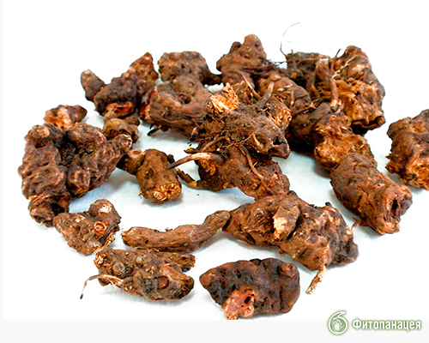
Лапчатки прямостоячей корневища
Potentillae erectae rhizomata
Лапчатка прямостоячая Potentilla erecta (L.) Rausch.
(P. tormentilla Stokes)
сем.Розоцветные Rosaceae

Slide 2
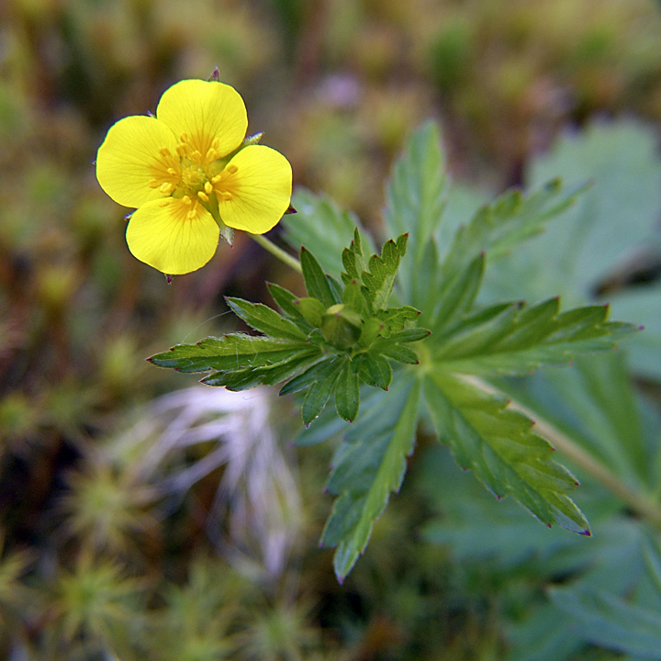
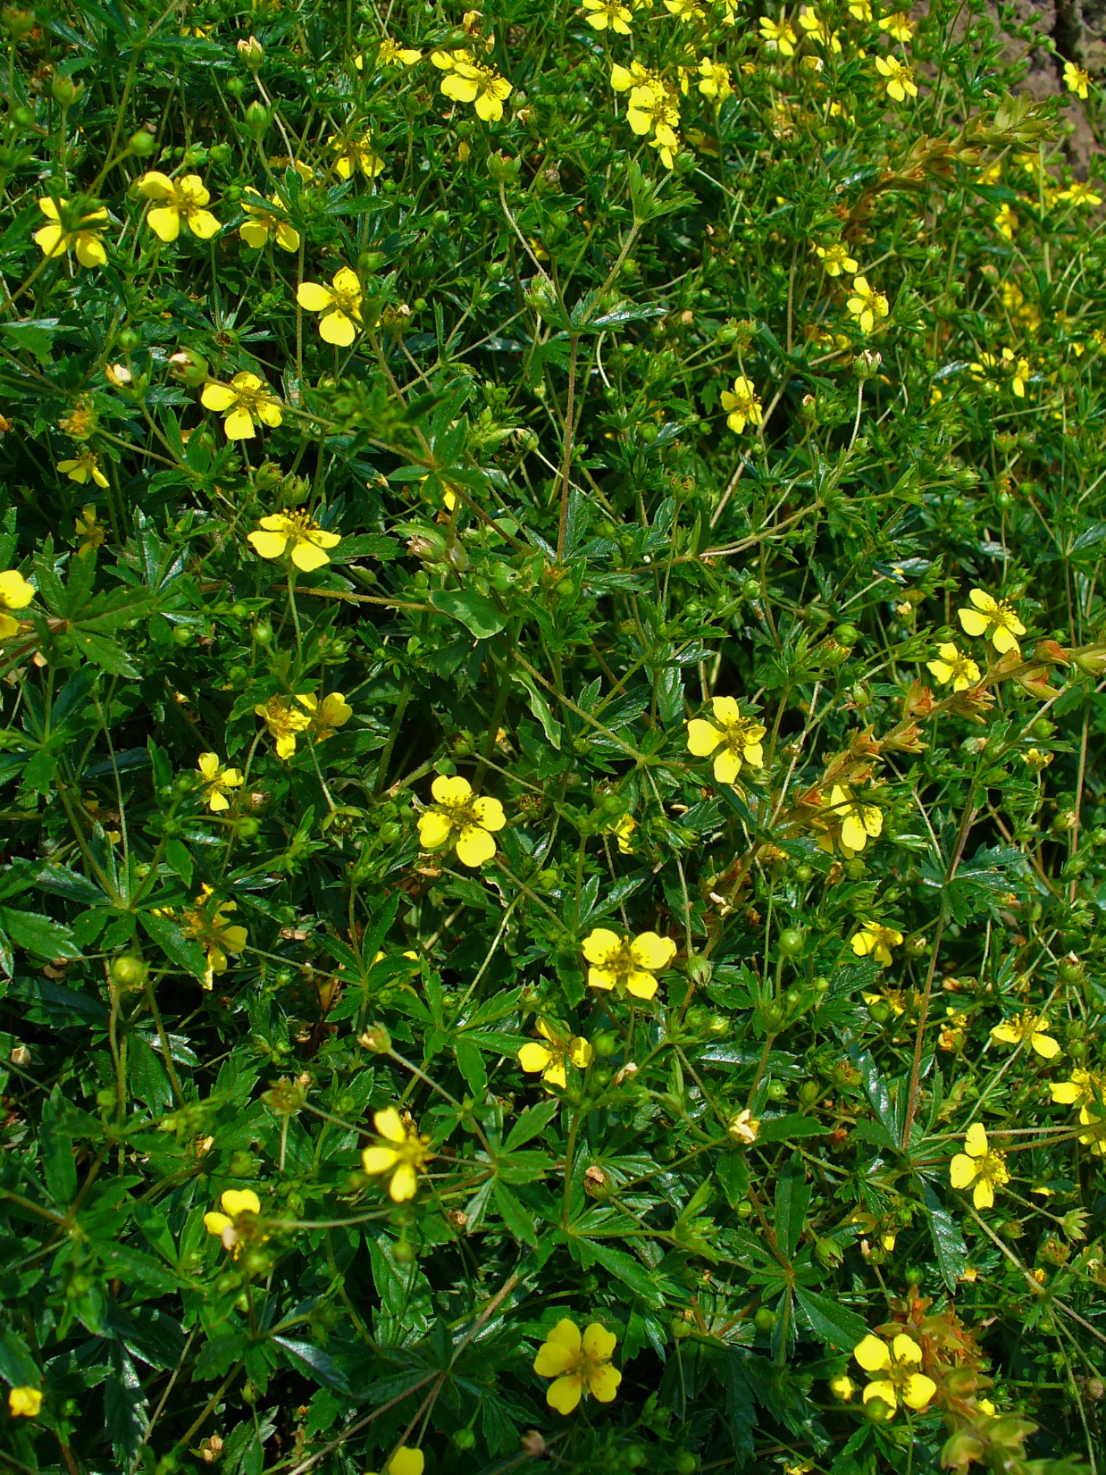

Slide 3
Химический состав
Корневища лапчатки содержат преимущественно конден-сированные дубильные вещества (до 30%). Наряду с дубильными веществами в свободном виде содержатся галловая кислота, катехин, галлокатехингаллат.
Стандартизация
Корневища лапчатки прямостоячей стандартизуются ГФ XIV – ФС.2.5.0023.15. по содержанию дубильных веществ в пересчете на танин (не менее 20%).
В EuPh 8 корневища лапчатки стандартизуются по содержанию танинов в пересчете на пирогаллол (не менее 7%).

Slide 4
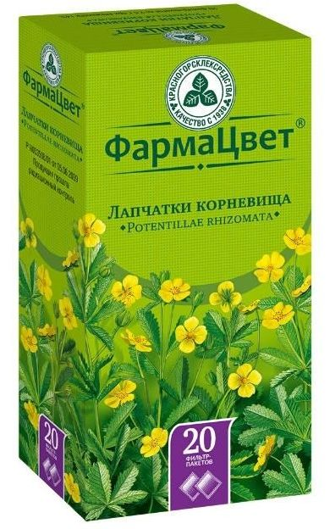
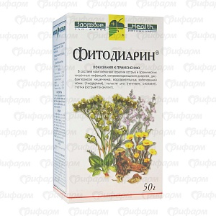
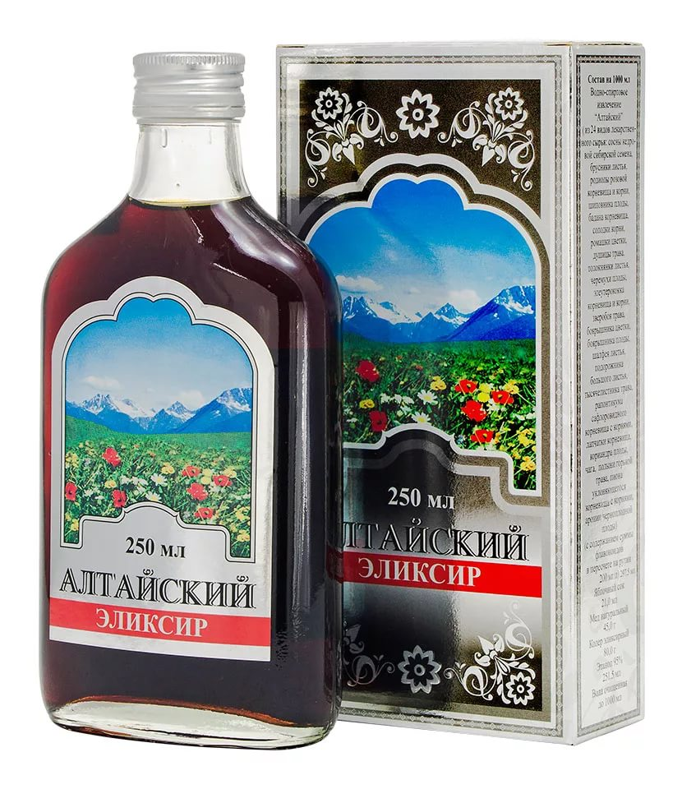
Препараты лапчатки прямостоячей

